Slide 1
Barcelona Activa
La agencia de desarrollo económico del Ayuntamiento de Barcelona

Slide 2
Ciclo de vida del talento Orientación profesional permanente Aprendizaje permanente
Atracción y regreso
Creación
Barcelona International Welcome Desk Regreso con oportunidades
123 jóvenes (2022)
STEAM BCN
Programa Posa Talent
Proyecto de vida profesional + 12.000 alumnado/año
Desarrollo
Programa de reciclaje de las competencias
1.557 participantes (2022)
Alfabetización y formación digitales
Programa digital: 16.022 participantes (2022)
Formación avanzada: 1.193 participantes (2022)
Formación en competencias sociales
1.625 participantes (2023)

Slide 3
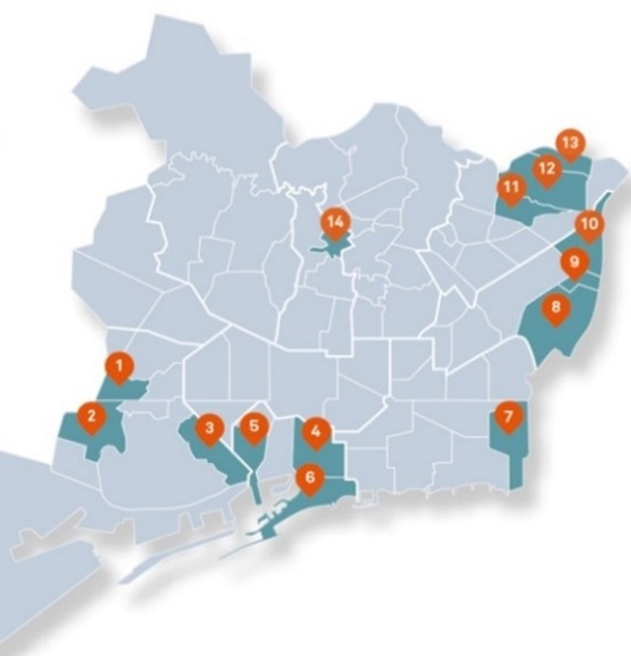
Dispositivos de inserción laboral en barrios de acción prioritaria
Servicio de orientación profesional localizado
Asesoramiento
Formación
Intermediación laboral
Búsqueda de contactos en el territorio
Retorno de la inversión$=\frac{Retornos monetizados }{Inversión requerida}$
Retorno de la inversión$=\frac{\text{4.828.527,10 }€}{\text{1.445.409,73} €}$ = 3,34

